Slide 1
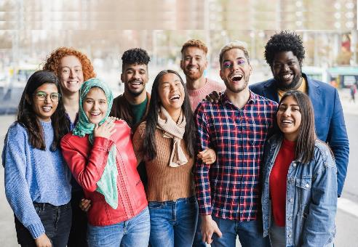

BURGERSCHAP
ERASMUS VOOR DE KLAS
Gelijke kansen – 3 lessen
Huis van Erasmus
Louise Langelaan
Sander van Reedt Dortland

Slide 2
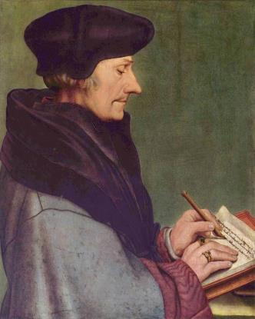


Hoe werkt het?
Dingen die Erasmus zelf heeft geschreven zijn
in de tekst herkenbaar aan de donkergroene
kleur. Zo dus:
“Het onderwijs zal het begrip, de verdraagzaamheid en
de vriendschap van alle landen, rassen of godsdienstige
groepen bevorderen!”
Instructies aan de leerkracht staan in lichtgroen, bijv.:
Bij deze sheet past actieve werkvorm “xyz”
Vragen zijn steeds blauw gekleurd. Zo dus:
Welke afspraken zijn daarvoor nodig?

Slide 3


Waar gaan we het over hebben in deze module
Over je keuzes
Over je kansen
Over je rechten
Over je talenten
Over je eigenschappen
Over wat je nodig hebt

Slide 4

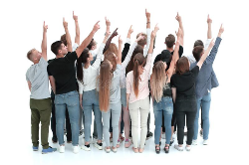
Les 1. Gelijke behandeling, gelijke kansen?
Wat iedereen nodig heeft
is niet altijd hetzelfde …

Slide 5
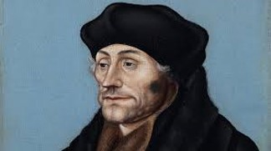
Andere tijden …
Erasmus leefde 500 jaar geleden.
Toen had je weinig te kiezen over studie of werk.
Voor de meeste kinderen lag de toekomst al vast.
Als je vader boer was, werd jij ook boer, was hij smid dan werd jij ook smid.
En als je vader knecht was bij een boer of een smid werd jij dat ook. Zo leerde je een vak.
Meisjes trouwden en werden moeder. Wat daarvoor nodig was leerden ze van hun eigen moeder.

Slide 6
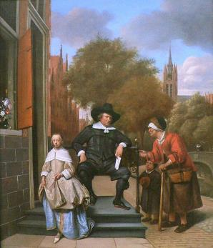
Hoezo kiezen?
Lekker makkelijk, geen stress … Toch?
Je weet al heel vroeg waar je aan toe bent
Wat zijn volgens jullie de voor en nadelen van zo’n leven?

Slide 7
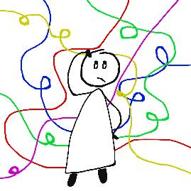
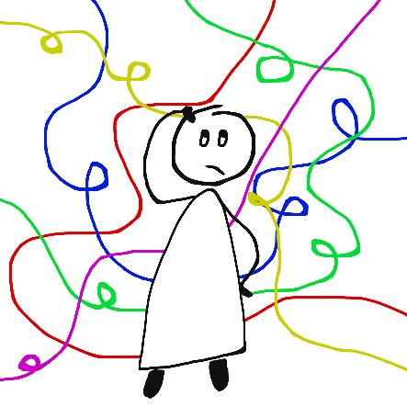
Hoe zit het nu dan met jouw keuzes en kansen?

Slide 8

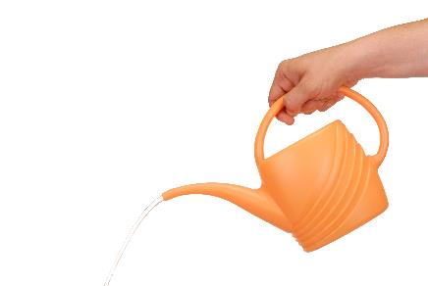


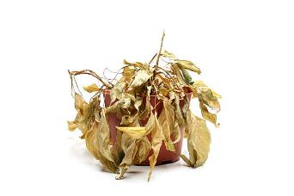
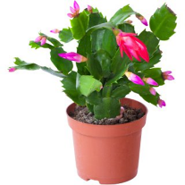
Gelijke behandeling?
Gelijke kansen?

Slide 9
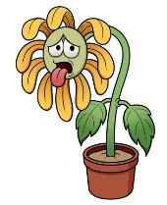

Gelijke behoeftes?
Een varen heeft veel water nodig, maar als je de cactussen ook zo veel geeft overleven ze het niet
Maar als we alle planten net zo weinig water geven als de cactussen nodig hebben, zijn de cactussen de enigen die dat overleven!

Slide 10
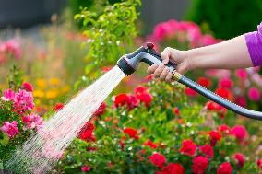
Gelijke rechten?
We kunnen er ook voor kiezen alle planten net zo veel water te geven als de grootste groep nodig heeft...
Dat lijkt eerlijk, maar is het dat ook ?
Wat vinden jullie ?
  A: Goed plan, want …
  B: Slecht plan, want …
Noem argumenten bij A en B

Slide 11
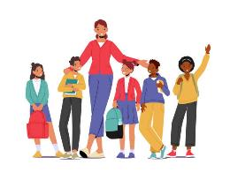
Gelijke behandeling, gelijke kansen?
Iedereen wil gelijke kansen.
Kans op een goede opleiding, goed werk en een fijn leven.
Wat is daarvoor nodig ?
Helpt het als iedereen hetzelfde behandeld wordt ?
Wat denken jullie?

Slide 12
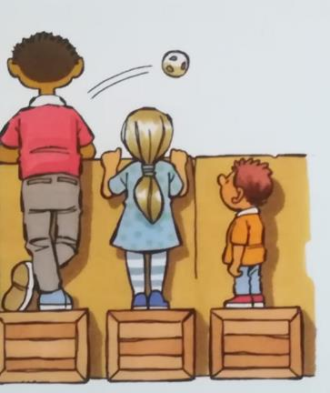
Gelijke behandeling, gelijke kansen?

Slide 13

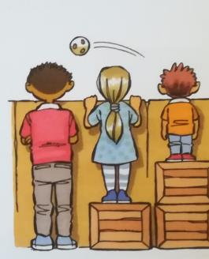
Gelijke kansen, of eerlijke kansen?
Is dat eigenlijk hetzelfde?
Bespreek de verschillende meningen die er in jullie groep zijn.
Kunnen jullie het eens worden ?

Slide 14
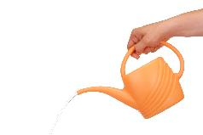
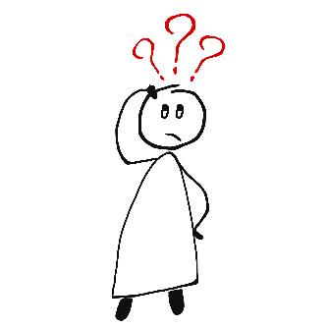
Wat heb jij nodig?
Misschien heb jij wat extra uitleg nodig, omdat je nog moeite hebt met de Nederlandse taal
En jij hebt meer leestijd nodig door je dyslexie.
Misschien heb jij een rustige plek nodig om huiswerk te maken, en lukt dat thuis niet.
Het is saai, jij hebt misschien behoefte aan extra werk, omdat jij je verveelt in de les.
Jij wilt af en toe even op de gang werken omdat je slecht tegen de drukte in de klas kunt.
Helpt het als iedereen extra uitleg krijgt, én meer tijd, én extra werk, én op de gang mag zitten?

Slide 15
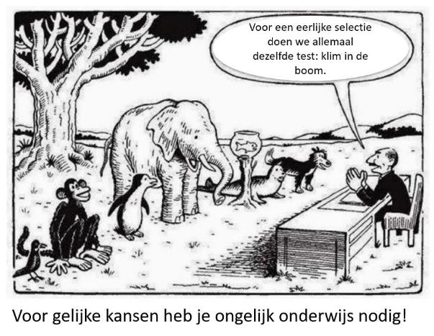
Scholen moeten jullie gelijke kansen geven, maar …

Slide 16
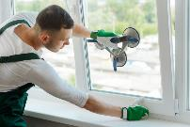

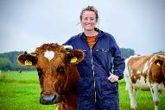

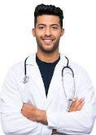

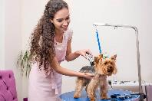
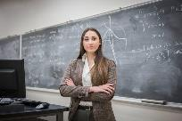
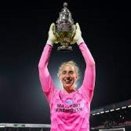
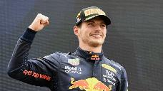

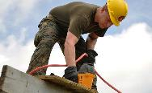
Misschien wil je profvoetballer worden, kok, architect, banketbakker, bouwvakker, stylist, kinderpsycholoog, leerkracht, boer of model (mv) of …
  Wat het ook is, jullie willen een eerlijke kans om je droom waar te maken.
  Welke dromen zijn er in deze groep?

Slide 17
Filmpje
Hoe is het om een voetbal talent te zijn?
Via NPO Zapp (15:13 minuten)
https://www.zapp.nl/programmas/1892-wat-zou-jij-doen/gemist/VPWON_1327835
- Wat lijkt je leuk aan deze manier van leven?
- En wat niet?

Slide 18


Einde les 1
Evaluatie
Wat viel je op in deze les?
Wat vond je interessant?
Wat heb je geleerd?
Waarover wil je nog verder nadenken of praten?

Slide 19
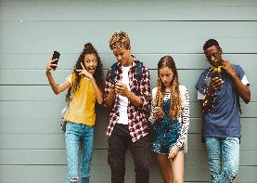
Les 2. Voordelen en nadelen
Kunnen kiezen
Discriminatie en de wet
Kansen zien en doorzetten
Wat vind jij belangrijk ?

Slide 20
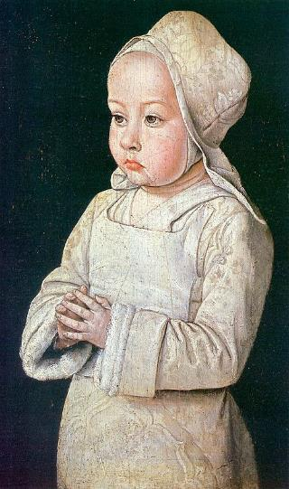
In de tijd van Erasmus kon je meestal niet kiezen
Voor de meeste kinderen lag de toekomst al vast.
Als je vader boer was, werd jij ook boer, was hij smid dan werd jij ook smid.
En als je vader knecht was bij een boer of een smid werd jij dat ook. Zo leerde je een vak.
Meisjes trouwden en werden moeder. Wat daarvoor nodig was leerden ze van hun eigen moeder.

Slide 21
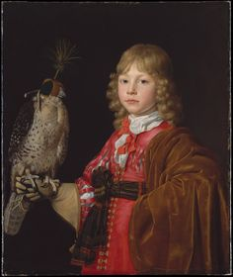
Eerlijke kansen
Erasmus vond dat iedereen recht had op een goede opvoeding en goed onderwijs, hij schreef:
“Zijn kinderen van gewone burgers soms
minder dan prinsen?”

Slide 22
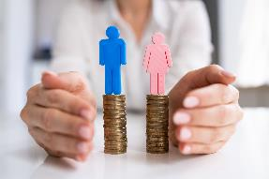
Veranderingen en verbeteringen
De samenleving verandert de hele tijd.
We gaan anders over dingen denken.
En we denken anders over elkaar.
  Over arm en rijk
  Over man en vrouw
We vinden nu dat iedereen
gelijke kansen moet krijgen.

Slide 23
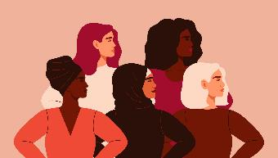
Wat verandert er voor jou?
Jongens kunnen nu iets heel anders worden
dan hun vader. De zoon van de boerenknecht
kan nu ook agent, bankier of schrijver worden.
Bij meisjes heeft het wel wat langer geduurd
voor ze zelf konden kiezen …

Slide 24
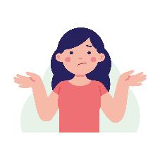
Ben jij in het voordeel of in het nadeel?
Voorbeeld van een nadeel:
Vrouw zijn was vroeger een nadeel,
een vrouw was er voor het huishouden en de verzorging van de kinderen.
Dus waarom zou je haar naar school laten gaan?
Waarom een vak leren?
Ook al was je slim, en had je veel talent,
er was maar één ding belangrijk:
Jij bent een vrouw!

Slide 25
Filmpje
Over vrouwen discriminatie
Aletta Jacobs, via SchoolTV (14:40 minuten)
https://schooltv.nl/video/vroeger-zo-aletta-strijdt-voor-vrouwen/#q=Gelijke%20kansen%20

Slide 26
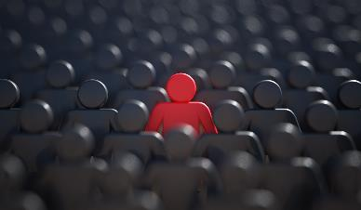
Wie zijn er nu nog in het nadeel?
Vrouwen waren dus lang in het nadeel. Ze hadden vaak weinig opleiding en weinig kans op goed werk.
Is dat nog steeds zo volgens jullie?
Ook kinderen van arme mensen waren lang in het nadeel.
Zij konden maar weinig opleiding krijgen en geen goede baan vinden.
Is dat nog steeds zo volgens jullie?
Welke groepen zijn er nu nog in het nadeel?

Slide 27
Filmpje (optioneel)
Als je weinig geld hebt
Via SchoolTV (16:25 minuten)
https://schooltv.nl/video/het-klokhuis-als-je-weinig-geld-hebt/

Slide 28
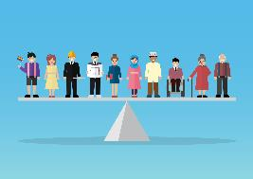
Gelijke behandeling
Eigenlijk werden vrouwen vroeger dus gediscrimineerd. Ze hadden niet dezelfde kansen en rechten als mannen.
Discriminatie = mensen anders behandelen of uitsluiten omdat ze bv vrouw zijn, homo/bi zijn, een buitenlandse naam hebben, arm zijn, of gehandicapt. En nog veel meer ...
Discriminatie is verboden, dat staat in de wet.

Slide 29

Artikel 1 van onze Grondwet

Slide 30
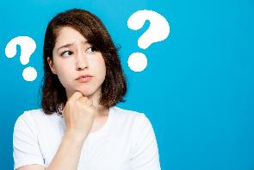
Is het dan nu allemaal oké?
Nou, er is veel verbeterd, betere wetten, meer kansen voor iedereen.
Maar we moeten wel vragen blijven stellen.
Want het kan echt nóg wel beter!

Slide 31
Gelijke behandeling?
En werkt het ook?
We hebben gelijke scholen voor iedereen
  Maar hoe zit dat dan met bijles? Huiswerkklas?
We hebben gelijke kansen op werk
  Is er bij stage of sollicitatie geen verschil tussen Maarten en Mounir? Merel en Job?
Wordt iedereen nu dus gelijk behandeld ?
  Nou, dat kan soms dus nog wel beter …
Welke verbetering moet er van jullie snel komen?

Slide 32
Filmpje (optioneel)
Zou jij je buitenlandse achternaam veranderen, als dat kon?
Via NPO Zapp (15:07 minuten)
https://www.zapp.nl/programmas/1892-wat-zou-jij-doen/gemist/VPWON_1327829
Wat vond je van dit filmpje?

Slide 33

Gelijke rechten in Nederland?
En hoe gaat dat in de praktijk?
Grondwet: Gelijke behandeling van iedereen in Nederland
  Hoe zit het dan met etnisch profileren?
Mensenrechten, een verdrag dat Nederland heeft ondertekend
  Hoe zit het dan met de rechten van vluchtelingen?
Hoe zit het met jouw rechten ?
  Welke vragen hebben jullie over je eigen rechten?
  Wat weten jullie van de mensenrechten?

Slide 34
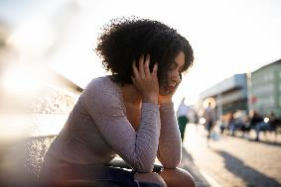
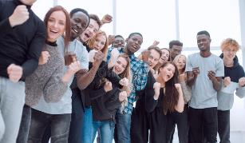
Ga ervoor!
Ben je dan helemaal afhankelijk van de kansen die de samenleving je biedt ?
Wat vinden jullie ?
En waarom denk je dat ?
Kun je zelf voor kansen zorgen ?

Slide 35
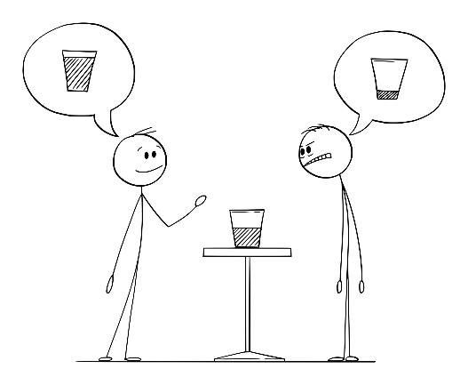
Hoe kijk jij naar je kansen?
Ben je een optimist of een pessimist?

Slide 36
Waar liggen jouw kansen?
Soms kijk je teveel naar wat er niet zo goed gaat, en dingen die beter moeten.
Maar misschien moet je meer kijken naar de dingen die je kunt, die goed gaan, waar je plezier in hebt ...
Dat zijn je sterke kanten, jouw talenten!

Slide 37
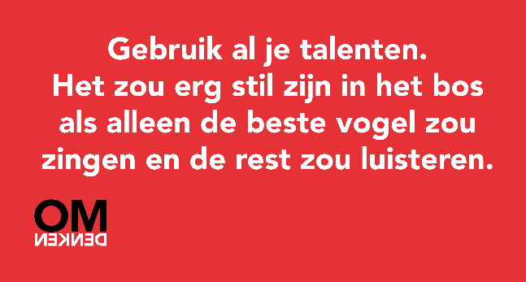
Je hebt talent …

Slide 38

Geef niet op!
Soms moet je doorzetten om je dromen waar te maken.
Soms kun je alleen met een omweg komen waar je wezen wilt.
Soms moet je hulp vragen, dat is niet stom.
Soms moet je dingen opnieuw proberen.
Zodat je trots kunt zijn op jezelf!

Slide 39
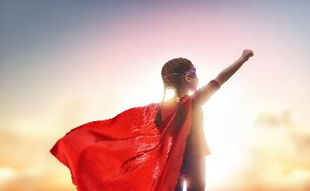

Dromen en kansen
Niet alleen hebben we allemaal andere dingen nodig, we hebben ook andere dromen!
Wat wil jij in je leven doen of meemaken ?

Slide 40
Filmpje
Hoe is het om een model te zijn?
Via NPO Zapp (15:18 minuten)
https://www.zapp.nl/programmas/zappdoc/nieuws/28307-kijk-online-koplopers-x-joeke
Wat lijkt je leuk aan haar leven?
En wat lijkt je niet leuk?

Slide 41
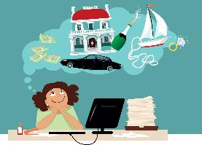
Jouw top 10
Kies jouw 10 belangrijkste dingen.
Maak er een top 10 van.
Het belangrijkste komt op nummer 1.
Werkblad: Het belangrijkste is …
@leerkracht: Je kunt de volgende sheet als werkblad printen, en ze hun top 10 laten maken. Daarna klassikaal bespreken: Wat staat er het vaakst in de top 3? Waarom vinden ze dat zo belangrijk?
Nu kunnen ze bij elkaar kijken met wie hun keuze het meest overeenkomt. Hadden ze dat verwacht ?
Alternatief: zonder werkblad eerst hun eigen top-5 of top-10 dromen opschrijven.

Slide 42

Het belangrijkste is …
dat ik veel vrienden heb
dat ik rijk word
dat ik een paard krijg
dat iedereen gezond is
dat ik in een mooi huis woon
dat het overal vrede wordt
dat ik ga trouwen en kinderen krijg
dat ik op wereldreis ga
dat ik leuk werk krijg
dat het milieu niet verpest wordt
dat iedereen me graag mag
dat niemand rot tegen me doet
dat ik in een gezellige buurt woon
dat ik een mooie auto krijg
dat ik veel dieren heb
dat ik niet zoveel hoef te leren
dat ik veel mensen kan helpen
dat ik veel op vakantie kan
dat ik geen zwerver word
dat ik beroemd word
dat ik heel oud word

Slide 43

Dromen over je toekomst
Aan welke dingen uit je top 10 kun je zelf iets doen? Wat dan?
Aan welke dingen zou je samen met anderen iets kunnen doen?

Slide 44
Filmpjes
Van Human
Van School TV

Slide 45
Einde les 2
Evaluatie
Wat viel je op in deze les?
Wat vond je interessant?
Wat heb je geleerd?
Waarover wil je nog verder nadenken of praten?

Slide 46

Les 3

Slide 47
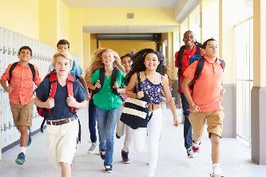
Zo ben ik of zo wil ik zijn …
Wat is jouw houding?
Wat zijn jouw sterke kanten?
Wie of wat bepaalt jouw toekomst?
Wat zijn jouw eigenschappen en wat heb je eraan ?
Wat is jouw plan?

Slide 48
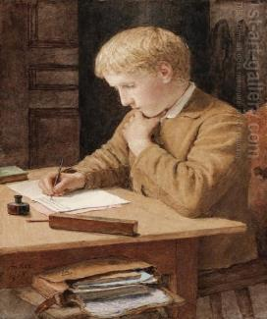
Rond het jaar 1500
Een jongetje wordt geboren, hij groeit op bij zijn moeder.
Zijn ouders zijn niet getrouwd – zijn vader is een priester* dus dat was een schande!
Hij gaat naar goede scholen en werkt hard.
Hij heeft een droom: hij wil een geleerde schrijver worden!
*priesters mochten geen relatie met vrouwen hebben !

Slide 49
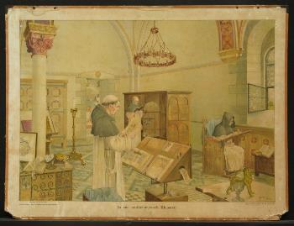
Alles gaat mis …
Maar als hij 16 is, sterven zijn ouders aan de pest.
Nu worden voogden de baas over hem.
Van die voogden mag hij niet naar de universiteit.
Hij moet maar in het klooster gaan wonen, en daar naar school. Dan kan hij priester worden.
Daar zit hij nou, in het klooster. Voor altijd.
Al zijn dromen zijn voorbij.
  Of toch niet? Heeft hij nog een kans?

Slide 50
Eigen baas?
Die voogden wilden hem niet zelf laten kiezen waar hij wilde studeren en hoe hij wilde leven.
Welke dingen kun jij zelf kiezen en wat beslissen anderen voor jou? Noem van allebei drie dingen!
Wat zou jou helpen om vooruit te komen?

Slide 51
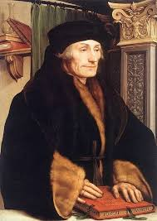
Wie?
Deze jongen krijgt toch het leven dat hij zo graag wilde! En wordt onze eigen:
Desiderius Erasmus !
Hij wordt een beroemde schrijver en geleerde.
Hij geeft les op universiteiten.
Hij reist door heel Europa (dat was toen een heel avontuur en soms levensgevaarlijk).

Slide 52
Som zit het tegen en soms zit het mee
Deze jongen had dus nadelen in zijn jeugd.
Maar hij had ook voordelen:
Hij kon lezen en schrijven in het Latijn.
Hij had talent en veel doorzettingsvermogen
Welke voordelen en nadelen heb jij in je leven?

Slide 53
Filmpje (optioneel)
Wat kan helpen om vooruit te komen?
Kopklassen voor kinderen met talent, en een taal-achterstand
(10:31 minuten)
https://schooltv.nl/video/gelijke-kansen-in-het-onderwijs-presteren-kun-je-leren/#q=Gelijke%20kansen%20

Slide 54
Som zit het tegen en soms zit het mee
En Erasmus had nog een ander groot voordeel…
Hij was vriendelijk en leuk in de omgang, hij had veel en belangrijke vrienden in zijn leven
(én hij kon goed ‘slijmen’….)

Slide 55
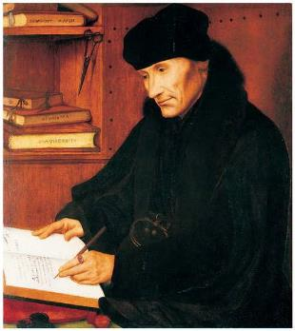
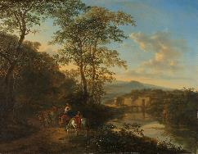
Huh? Slijmen, Erasmus?
In het klooster is iemand die hem graag mag. Hij zorgt dat Erasmus als secretaris van een Bisschop mee op reis mag naar zuid Europa. Erasmus is zo blij, zijn droom komt uit. Hij kan weg uit het klooster en komt er nooit meer terug!
Zijn hele leven probeert Erasmus ervoor te zorgen dat mensen hem graag mogen. Ze geven hem werk, hulp of geld. Op die manier krijgt hij de kans om te schrijven, te reizen en het leven te leiden dat hij wil.
Later wordt hij toch beroemde schrijver die hij wilde worden.
In zijn boeken heeft hij juist vaak kritiek op allerlei mensen.

Slide 56


Zorgen dat ze je aardig vinden creëert ook kansen
Slijmen, je zou het ook ‘pleasen’ of ‘vleien’ kunnen noemen:
Je zorgt dat je aardig gevonden wordt.
Je grapjes, complimenten, aandacht en hulp zijn soms niet helemaal gemeend.
Als mensen je aardig vinden kun je makkelijker iets voor jezelf gedaan krijgen.

Slide 57
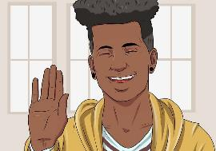
Wat is jouw houding?
Erasmus adviseerde zijn studenten:
“Je ogen moeten altijd rustig en vriendelijk staan, en respect uitstralen voor ieder die je ontmoet.”
Wat vinden jullie van dat advies ? Is dat ‘slijmen’?
Vinden jullie dat een goede manier om je doel te bereiken? Waarom wel of niet?
Of kun je beter eerlijk, bot of onverschillig doen?
Hoe doen jullie meestal? En doe je dat altijd bij iedereen? Waarom wel of niet?

Slide 58

Jouw sterke kanten zijn kansen!
Goed kunnen leren
Goed in sport
Goed in netwerken, contact maken
Goed in kansen zien, en durven proberen
Zorgen dat mensen je mogen en jou een kans gunnen
Goed in mensen overtuigen, ‘ze onder de tafel lullen’
Goed in je aanpassen, regels accepteren
Goed in flexibel zijn, alles aanpakken
Goed in doorzetten en in jezelf geloven
Iets anders, namelijk ...
  Wat zijn jouw sterke kanten ?
  Welke wil je nog ontwikkelen ?

Slide 59
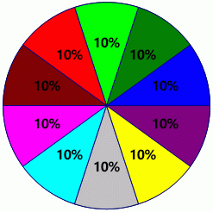
Wie of wat bepaalt jouw toekomst?
Wat jij zelf kunt …….%
De school …….%
Je ouders …….%
De maatschappij …….%
Geluk hebben ……..%
Geef van ieder aan hoeveel % van jouw toekomst ze bepalen
Wie of wat heeft de meeste invloed?

Slide 60

Kansen en dromen waarmaken
Kansen kun je krijgen, doordat je ergens goed in bent. Of omdat iemand jou een kans wil geven.
En soms kan je ze ook maken. Ervoor durven gaan en doorzetten. Je dromen niet opgeven.
Dat is wat Erasmus ook heeft gedaan.
Wat is jouw droom?
Wat doe je zelf om je droom uit te laten komen?

Slide 61
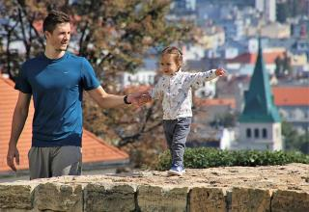





Wie kunnen jullie daarbij steunen?

Slide 62


Erasmus droomt van reizen
Erasmus reisde veel, door heel Europa.
Je zou denken dat dit prettige reisjes waren.
Maar door zijn brieven weten we wel beter.
Hij reisde te paard, per boot of lopend. Soms op weg naar een drukker, een universiteit of vrienden. Soms op de vlucht voor de pest.
Er waren allerlei gevaren onderweg, zoals bedriegers en overvallers. En soms kwam hij zelfs in oorlogen terecht.
Maar ook zonder dat was reizen vaak zwaar, met stormen, sneeuw en ijs, kreupele paarden, slechte herbergen of bedorven eten.
Als reiziger moest je veel verdragen om ergens te komen.
Hij droomde niet alleen, Erasmus was een doorzetter!

Slide 63
Daar heb je wat aan …
Erasmus was een doorzetter, hij had humor, hij was enorm actief en ondernemend, hij kon goed slijmen, hij was moedig en een goede vriend.
Allemaal eigenschappen waar hij veel aan had.
Jullie hebben ook allemaal eigenschappen, handige en onhandige.
Daar gaan we nu naar kijken!

Slide 64

Eh … welke eigenschapen?
Om uit te printen
Nou bijvoorbeeld:
Vrolijk slordig actief verlegen kletskous denker sociaal doorzetter optimist nauwkeurig grappig chaotisch slim twijfelend betrouwbaar oplettend dromerig uitsteller zelfverzekerd ordelijk afhankelijk snel rustig nieuwsgierig onzeker hulpvaardig leergierig behulpzaam brutaal druk ondernemend ijverig zorgelijk gezellig enthousiast stresskip hulpvaardig ruziezoeker faalangstig afwachtend vriendelijk moedig planmatig zorgzaam leider weerbaar respectvol opgever humoristisch aandachtig lui precies spontaan paniekerig zelfstandig gevoelig doorzetter ……
Omcirkel 6 goede en 4 slechte eigenschappen die jij hebt

Slide 65
Ga jij ervoor?
Om iets te bereiken moet je kansen krijgen.
En dingen hebben waar jij goed in bent, talenten.
Maar ook je eigenschappen zijn belangrijk.
Heb jij lef, ben je een doorzetter, kun je goed met anderen omgaan, laat jij je niet ontmoedigen, durf je hulp te vragen?
Welke van jouw eigenschappen gaan je helpen?
En van welke kun je juist last krijgen?

Slide 66
Zo ben ik nu eenmaal?
Of zo wil ik zijn?
Erasmus schreef in 1530:
“Niemand kan zijn ouders of zijn vaderland kiezen, maar iedereen kan zijn karakter en zijn manier van leven bepalen.”

Slide 67

Hoe zit dat met jouw eigenschappen?
Slordig of precies, twijfelend of zelfverzekerd, lui of actief
Kun je je eigenschappen veranderen?
Wat denken jullie?
Even stemmen met handopsteken:
Ja … Je kunt dingen aanleren of afleren
Nee … Ik ben nou eenmaal zo

Slide 68

Zo gaat het lukken …
Hier ben ik goed in …
Dit zijn mijn sterke eigenschappen …
Zij gaan mij steunen …

Slide 69

Hoe zie jij je kansen?
Gaat het lukken, of geloof je er eigenlijk niet in?

Slide 70
Filmpjes
Van Human
Van School TV

Slide 71
Einde les 3
Evaluatie
Wat viel je op in deze les?
Wat vond je interessant?
Wat heb je geleerd?
Waarover wil je nog verder nadenken of praten?

Slide 72
Actieve werkvormen
In bijlage werkvormen
Oneerlijke stoelendans
Ik denk dat ik de enige ben …
Welke hulp wil ik?
In deze module opgenomen:
Top 10 maken, wat vind jij belangrijk?
Welke eigenschappen heb jij?

